Slide 1
Projet Théléton

Slide 2
Développement web
Page de connexion
Gérer les comptes superviseurs
Gérer les créneaux
Réserver un créneau
Base de données

Slide 3
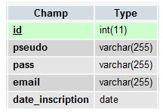
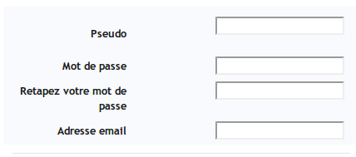
Création comptes superviseurs et administrateur
Créer une BDD
Attribuer des privilèges
Créer formulaire d’inscription

Slide 4
Page de connexion
S'il existe un membre qui a le même pseudonyme et le même mot de passe, alors on autorise la connexion et on peut créer les variables de session. Sinon, on renvoie une erreur indiquant que le pseudonyme ou le mot de passe est invalide.
Page de déconnexion

Slide 5

Gérer et réserver un créneau
Création d’une BDD avec Workbench et MySQL pour stocker les créneaux
Page de réservation sur le site et formulaire d’inscription (jours, mois, années, nom, nombre de joueurs et numéro de téléphone)

Slide 6
Développement Arduino
Installation logiciel Arduino sur pc Windows
Connecter pavé numérique
Jouer la musique « au clair de la lune » sur buzzer
Afficher énigme sur écran LCD

Slide 7
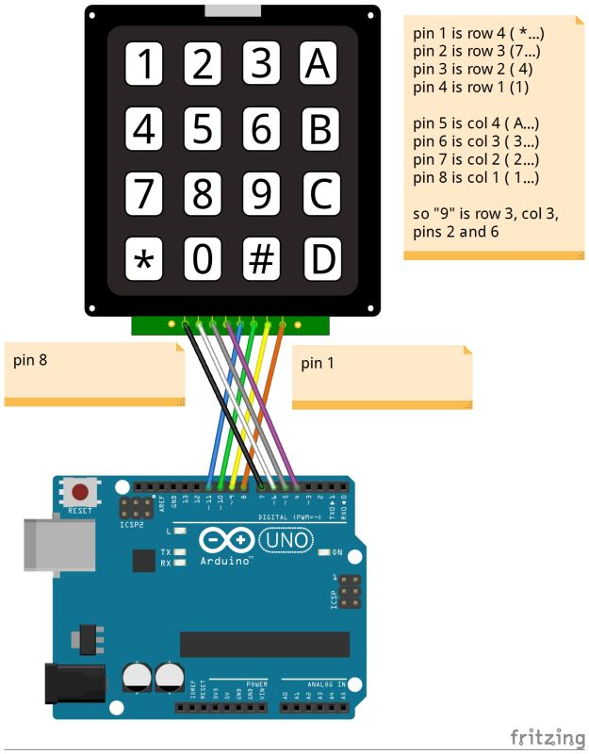
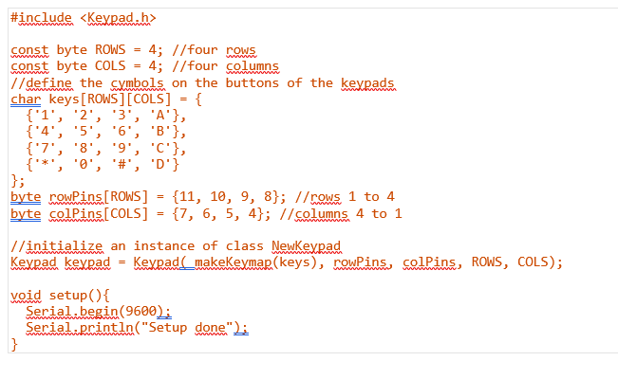
Pavé numérique
Câblage du pavé numérique
Code de connexion avec la bibliothèque <Keypad.h>

Slide 8
Activer le buzzer et afficher l’énigme sur l’écran
Après la librairie <Keypad.h>, il faut ajouter la librairie <Password.h>

Slide 9
Jouer la musique « au clair de la lune » sur le buzzer
Identifier les notes de musique
Identifier les fréquences pour chaque notes
Codage des constantes de fréquences et du tableau pour la mélodie.
Codage de la fonction de lecture de la mélodie
Lancement de la musique quand le code est bon

Slide 10
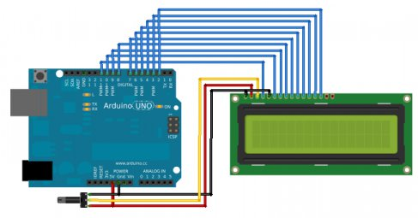
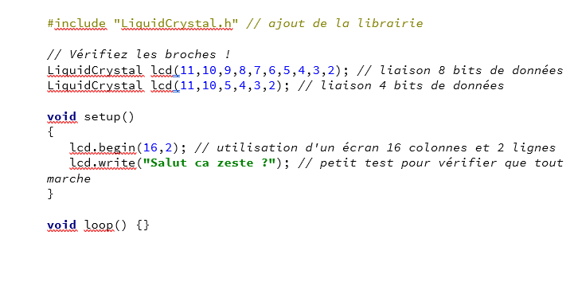
Afficher énigme sur écran LCD
Connecter Ecran LCD
Affichage de l’énigme sur l’ecran quand le code est bon
Code de connexion avec librairie "LiquidCrystal.h"

